Slide 1
Консультация для родителей
«Игровая деятельность детей среднего дошкольного возраста»

Slide 2
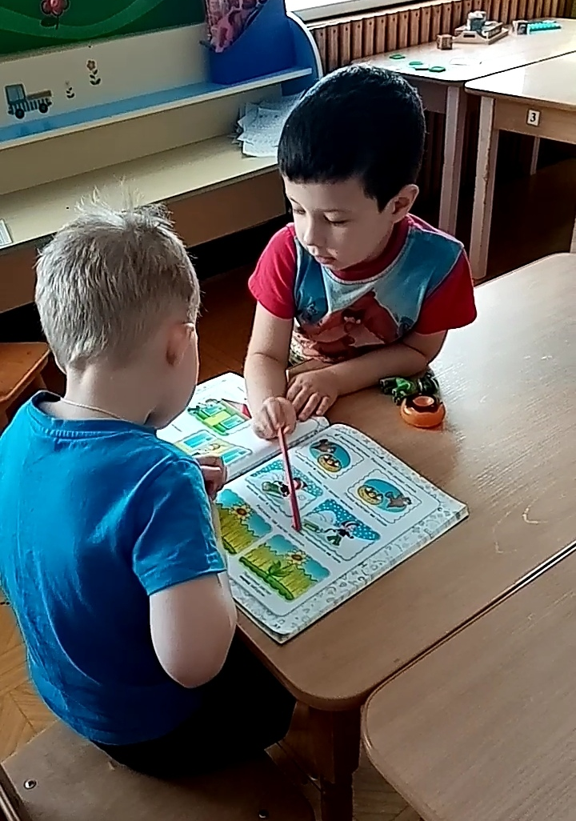
Для ребёнка дошкольного возраста игра является ведущей деятельностью, в которой проходит его психическое развитие, формируется личность в целом.
Жизнь взрослых интересует детей не только своей внешней стороной. Их привлекает внутренний мир людей, взаимоотношения между ними, отношение родителей друг к другу, к друзьям, к другим близким, самому ребёнку. Их отношение к труду, к окружающим предметам.
Дети подражают родителям: манере обращаться с окружающими, их поступками, трудовым действиям. И всё это они переносят в свои игры, закрепляя, таким образом, накопленный опыт поведения, формы отношения.

Slide 3
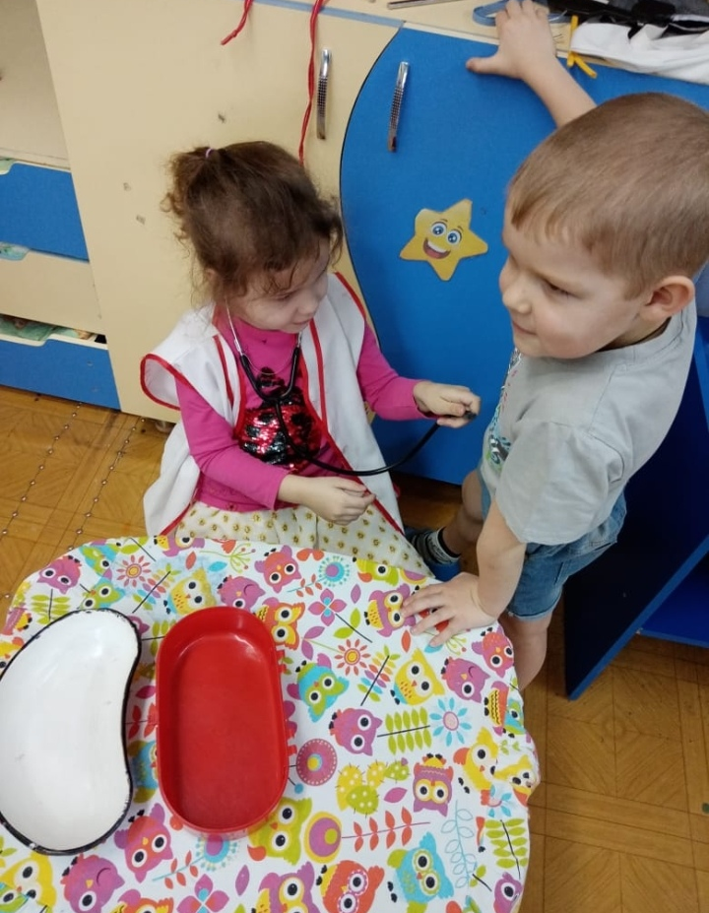
Совместные игры родителей с детьми духовно и эмоционально обогащает детей, удовлетворяют потребность в общении с близкими людьми, укрепляют веру в свои силы.
Одним из важнейших способов развитию игры маленького ребёнка, является подбор игрушек по возрасту. Для малыша игрушка – центр игры, материальная опора. Она наталкивает его на тему игры, рождает новые связи, вызывает желание действовать с ней, обогащает чувственный опыт. Но игрушки, которые нравятся взрослым, не всегда оказывают воспитательное значение для детей. Иногда простая коробка из-под обуви ценнее любой заводной игрушки.

Slide 4
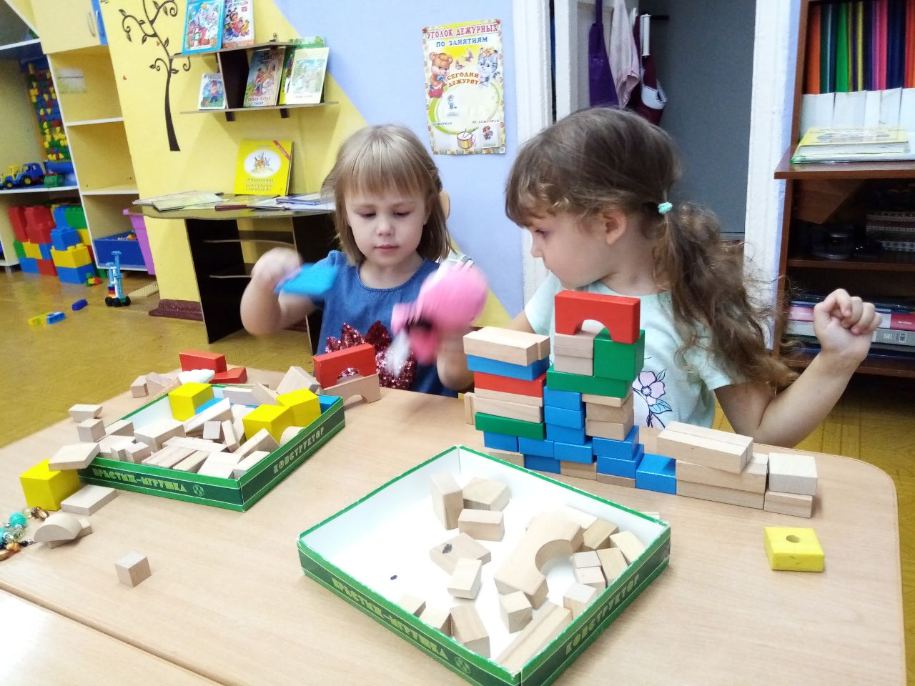
Ребёнок очень рад минутам, подаренным ему родителями в игре.
Игрой можно увлечь, заставить играть нельзя!
Природа игры такова, что при отсутствии абсолютной добровольности, она перестает быть игрой.
Не объясняйте ребенку, как надо играть, а играйте вместе с ним , принимая позицию партнера, а не учителя.
Не забывайте о своевременном переходе ребенка к более сложным способам игры, используя для этого ее особые формы и развертывая соответствующим образом ее сюжет.
Не упускайте из виду, что ребенок должен научиться согласовывать игровые действия с партнерами-сверстниками, поэтому не стремитесь все время угадывать направление его мысли. Партнеры по игре должны пояснять смысл игровых действий друг другу. Делайте это сами и стимулируйте к этому ребенка.

Slide 5
Доставьте радость своему ребенку и себе заодно — поиграйте вместе. Не знаете, во что? Посмотрите ниже, предлагаемые игры не просто интересные, но и полезные.
1. Солнце. Нарисовать на бумаге большой желтый круг. Затем поочередно (один штрих делает ребенок, следующий — мама или папа и т.д.) пририсовать к солнцу как можно больше лучей .
2. Змея. Нарисовать большую змею. Теперь нужно разрисовать змеиную кожу, поочередно нанося разноцветными фломастерами узор из звездочек, точек, волнистых и зигзагообразных линий и т.д.
3. Вылепить ежика. В парке или лесу насобирать коротких тонких палочек. Сделать из пластилина короткую толстую колбаску и воткнуть в нее собранные палочки: получится ежик .
4. Тренировка памяти. На подносе укладываются шесть различных небольших предметов, например игрушечный автомобиль, конфетка, карандаш, точилка, расческа, ложка… В течение короткого времени ребенок запоминает, что лежит, потом поднос чем-нибудь накрывают. Что под покрывалом? Затем поменяться ролями .
5. Ветеринарная больница. Мягкие игрушки укладываем в постель и лечим: перевязываем, даем лекарства, измеряем температуру, ставим компрессы и т.д.
6. Картинки-кляксы. Брызнуть тушь на бумагу. Бумагу сложить кляксой внутрь, затем снова развернуть. Из отпечатков нарисовать картинку.
7. Фигура-коврик. Из брюк, рубашки и ботинок выкладываем на полу фигуру. Рисуем на бумаге подходящее по размеру лицо, вырезаем и прикладываем.

